Slide 1
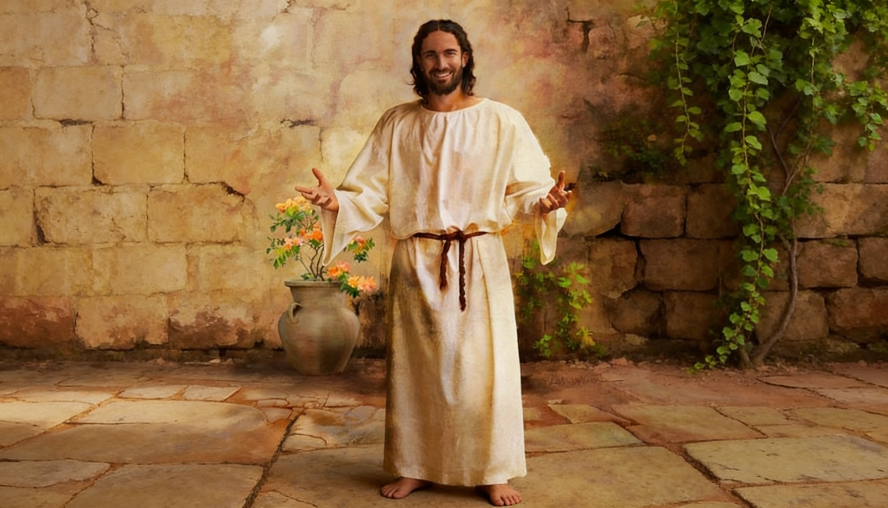
REDZĒT JĒZU
Elenas G. Vaitas redzējums, kas publicēts grāmatā „Pirmie raksti”, 79.–80. lpp.

Slide 2

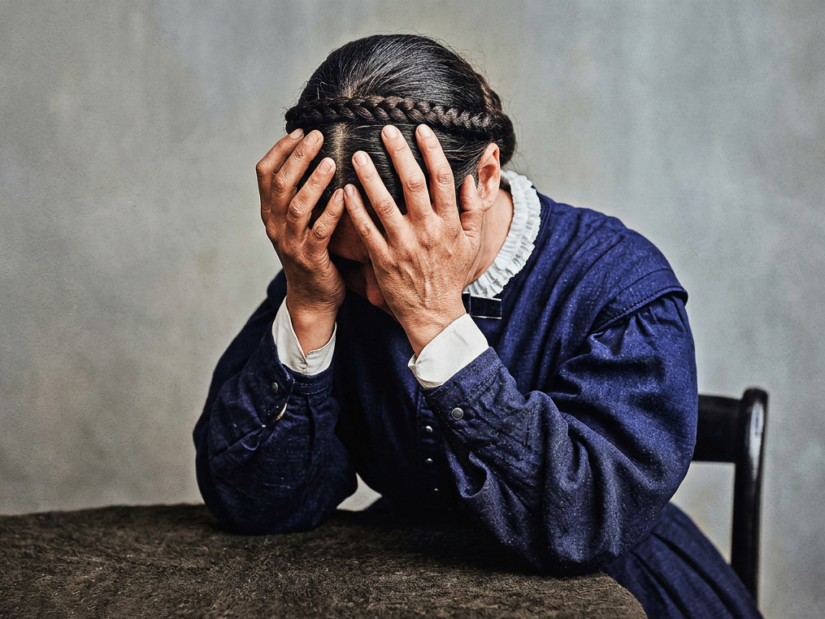
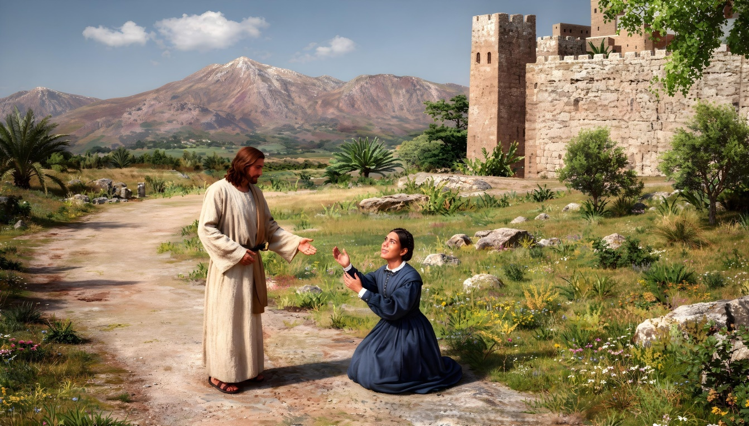
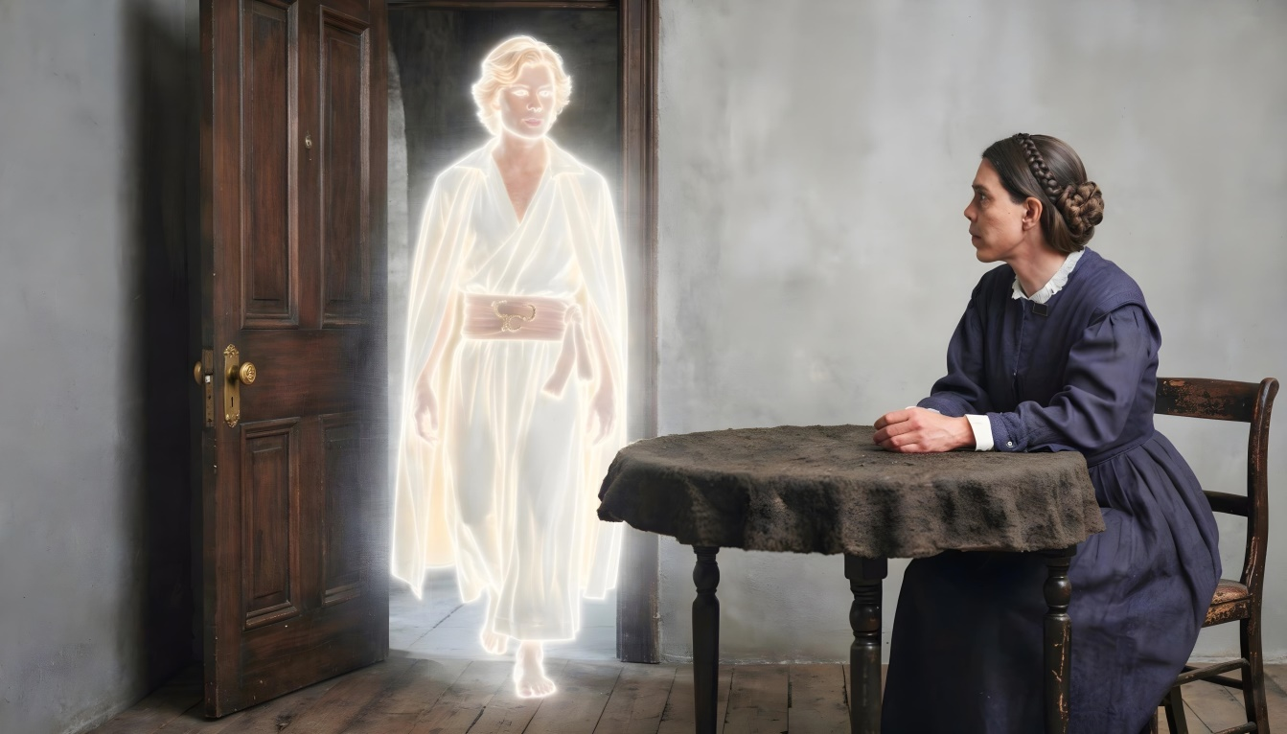
Es redzēju sevi sēžam dziļā izmisumā; seju paslēptu rokās, domājot šādi:
Ja Jēzus būtu uz zemes, es ietu pie Viņa, nomestos pie Viņa kājām, lai izteiktu, cik ļoti es ciešu. Viņš mani neatstumtu. Viņš parādītu man žēlastību, un es Viņu mīlētu un kalpotu Viņam uz visiem laikiem.
Tad durvis atvērās, un iekšā ienāca cilvēks skaistā izskatā un stājā. Viņš uz mani paskatījās ar līdzjūtību un teica: „Vai tu vēlies redzēt Jēzu? Viņš ir šeit, un tu vari Viņu redzēt, ja vēlies. Ņem visu, kas tev ir, un seko man.”

Slide 3

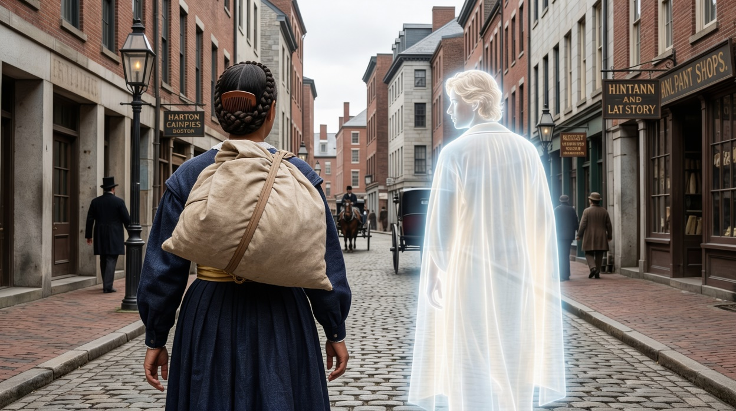
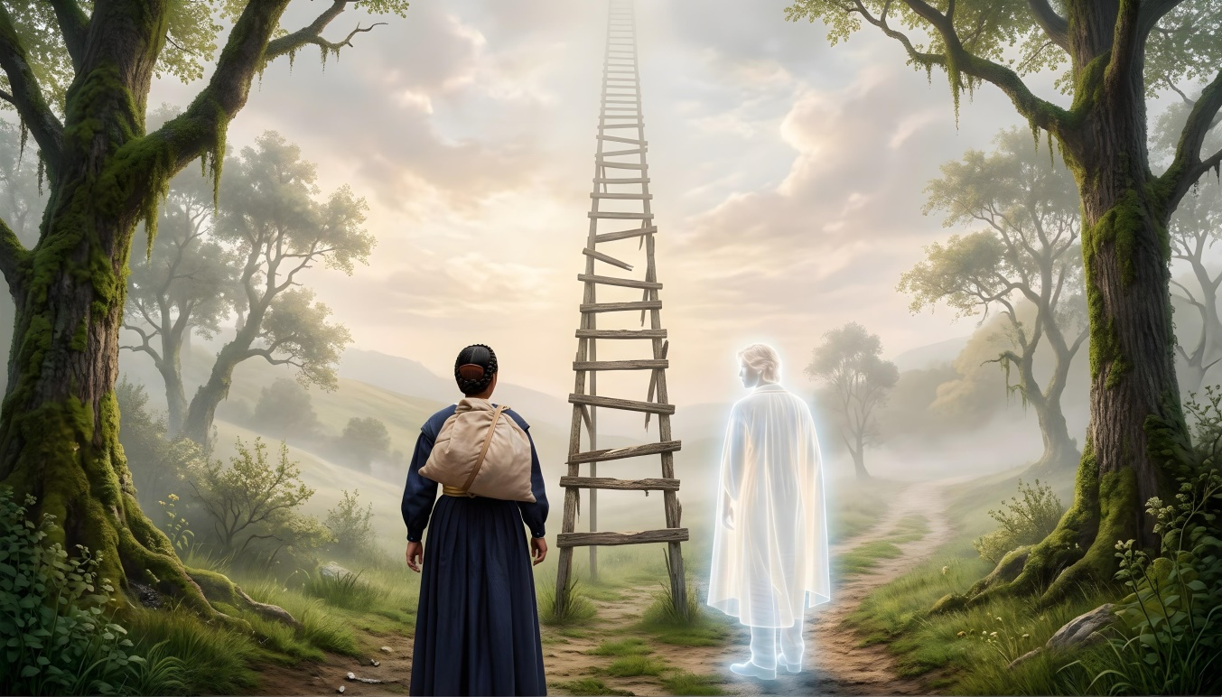
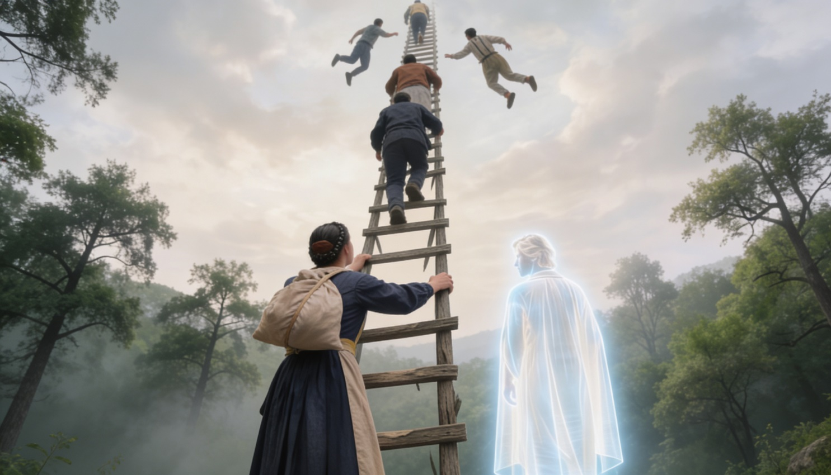
Es pieņēmu šos vārdus ar neaprakstāmu prieku, priecīga savācu visu, kas man piederēja, visus savus sīkumiņus, kuras man bija dārgas, un devos līdzi savam ceļvedim.
Viņš mani aizveda pie stāvām, trausli izskatošām kāpnēm.
Kad sāku kāpt pa pakāpieniem, gids brīdināja, lai skatos uz augšu, lai man nesareibtu un nekristu. Daudzi citi, kas kāpa pa kāpnēm, krita, vēl neaizsniedzot virsotni.

Slide 4

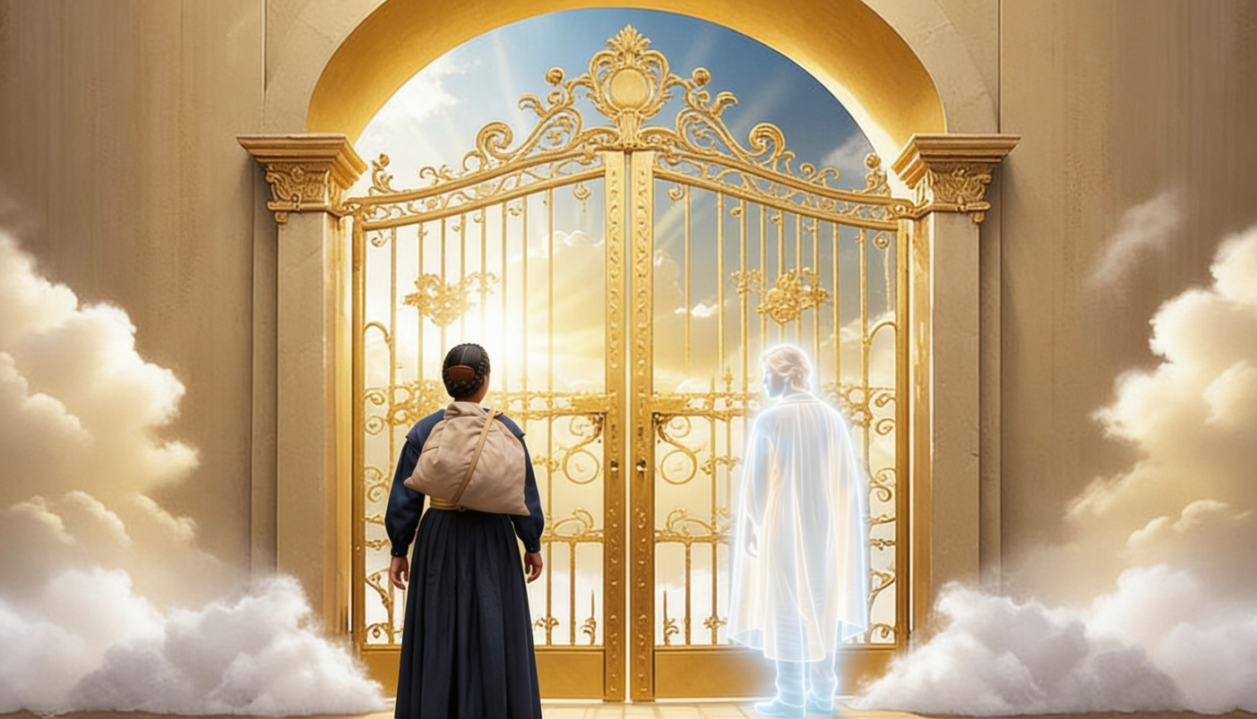
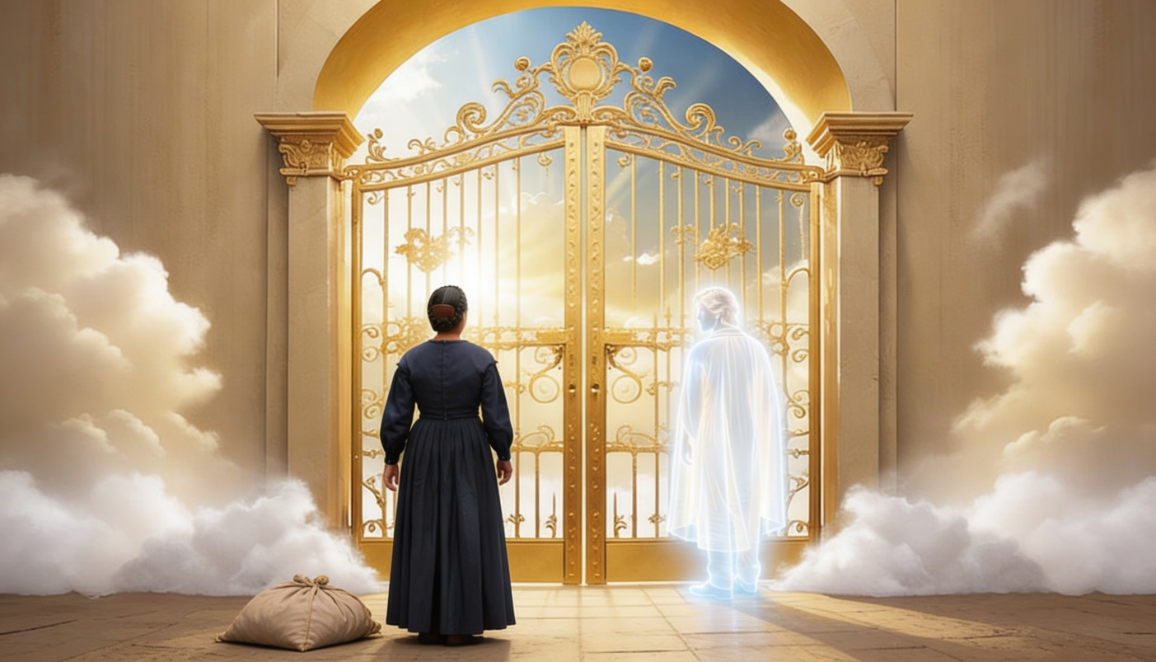
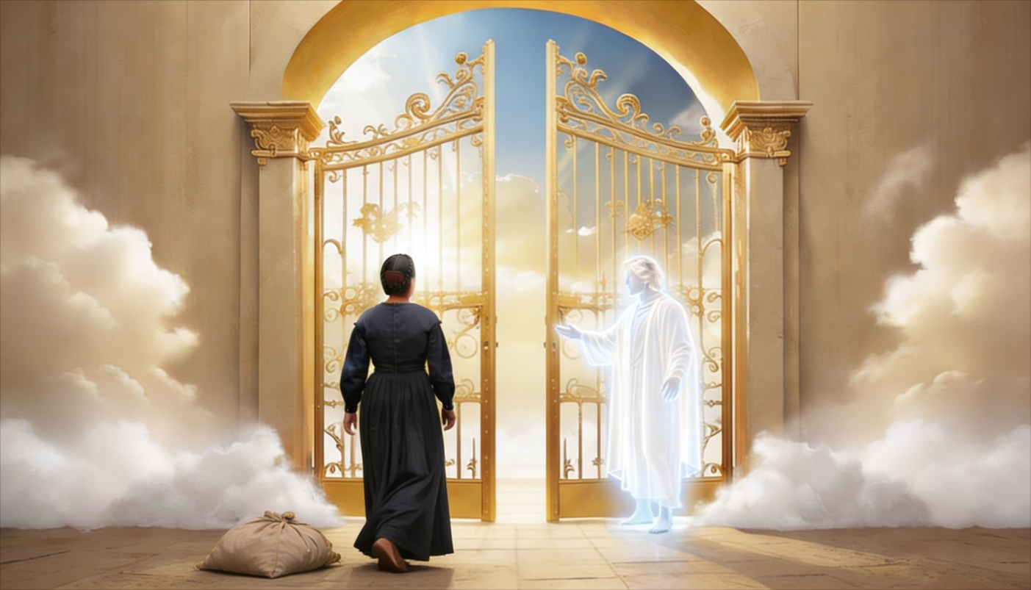
Beidzot mēs nonācām pie pēdējā pakāpiena un apstājāmies pie vārtiem.
Tur gids man norādīja, lai atstāju visu, ko biju paņēmusi līdz. Es to labprāt visu noliku.
Tad gids atvēra vārtus un lika man ienākt.

Slide 5

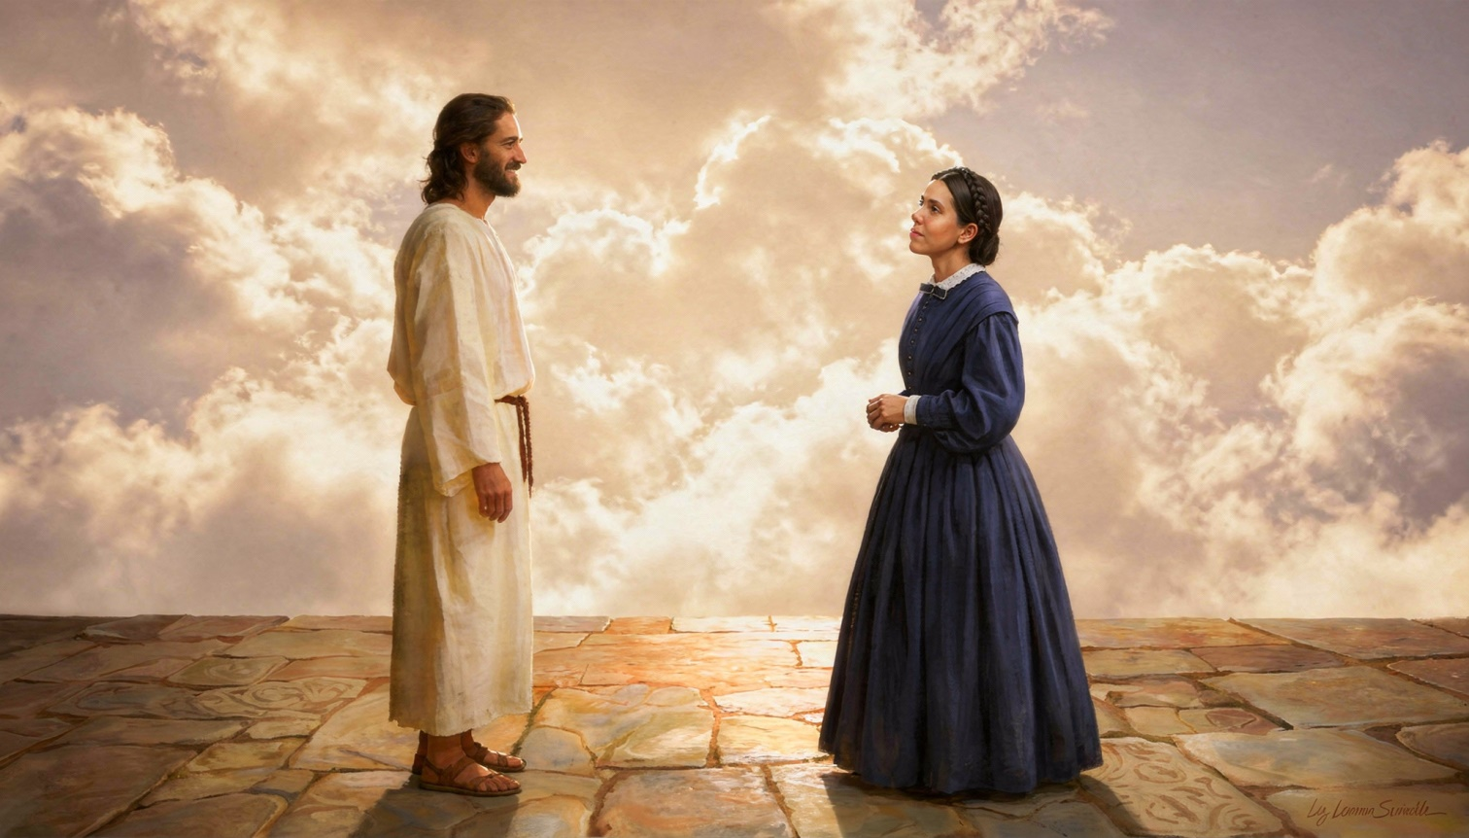
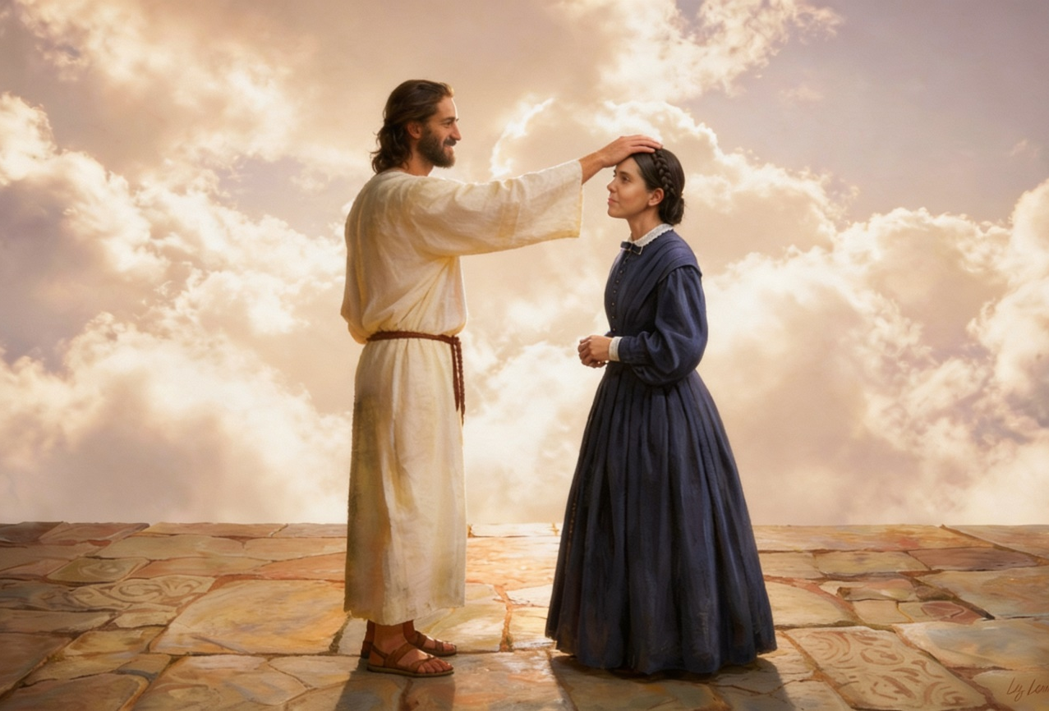
Kādu brīdi es stāvēju Jēzus priekšā. Nebija nekādu šaubu, jo tā skaistais stāvs, tā labestības un majestātiskā izpausme nevarēja piederēt nevienam citam. Kad Viņa skatiens pievērsās man, es sapratu, ka Viņš izprot visas manas dzīves līkločus un visas manas dziļākās domas un jūtas.
Es mēģināju paslēpties no Viņa skatiena, jo nespēju tam pretoties, bet Viņš smaidot pienāca man klāt, uzlika roku man uz galvas un teica: „Nebīsties"! Viņa maigā balss lika manai sirdij stipri pukstēt no laimes, kādu līdz tam nebiju piedzīvojusi.

Slide 6

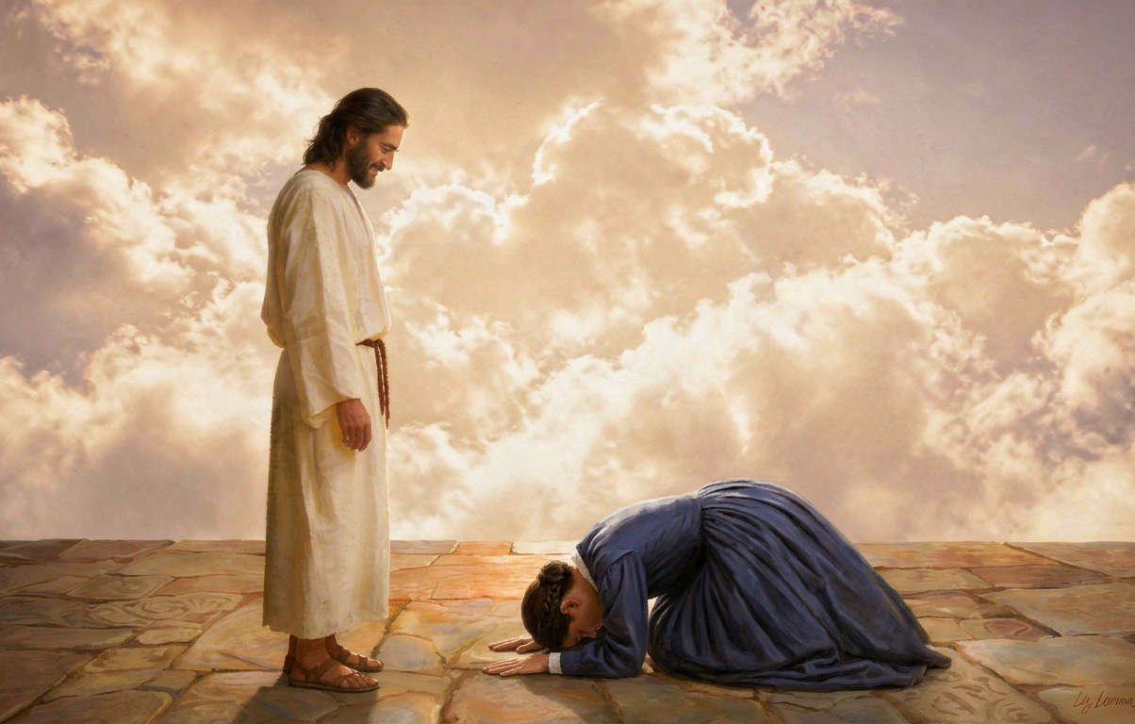
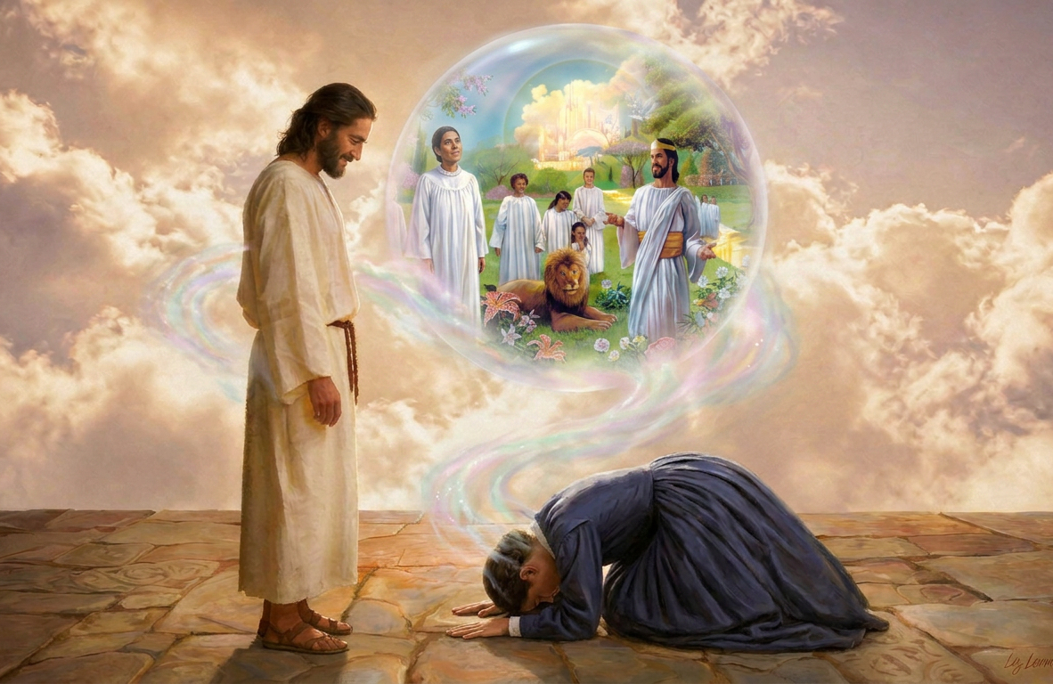
Es biju pārāk pārņemta ar prieku, lai spētu izrunāt vārdu, un tā nu, dziļi aizkustināta, es nometos pie viņa kājām.
Kamēr es tur gulēju, man acu priekšā parādījās krāšņas un skaistas ainas, un man šķita, ka esmu ieguvusi pestīšanu un debesu mieru.

Slide 7

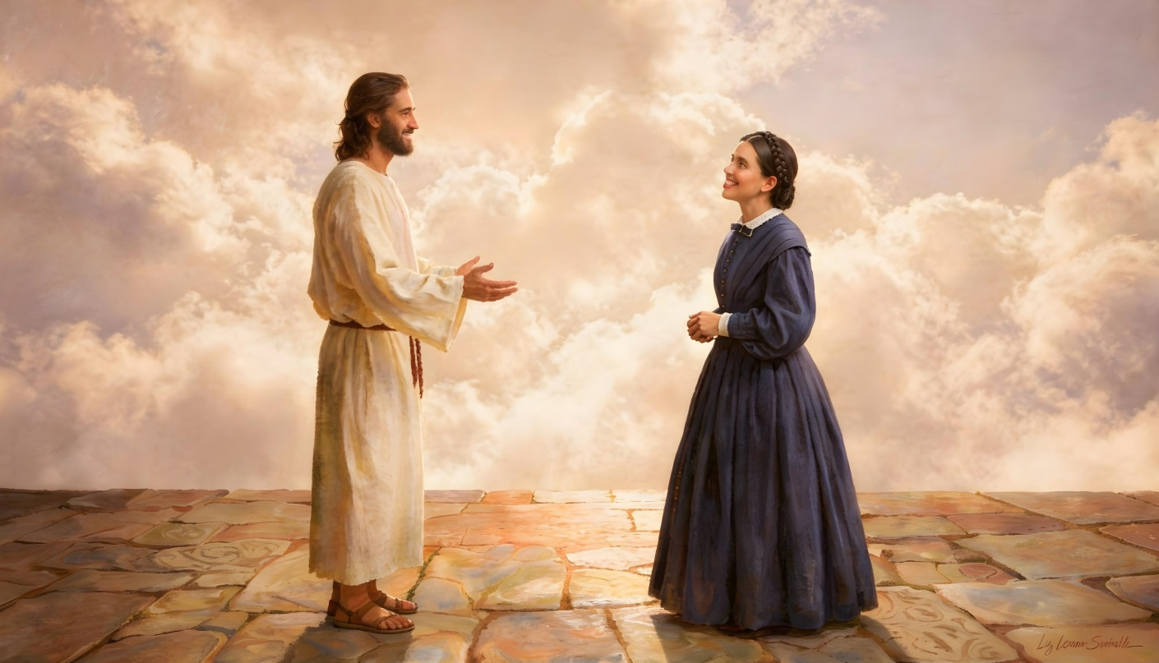
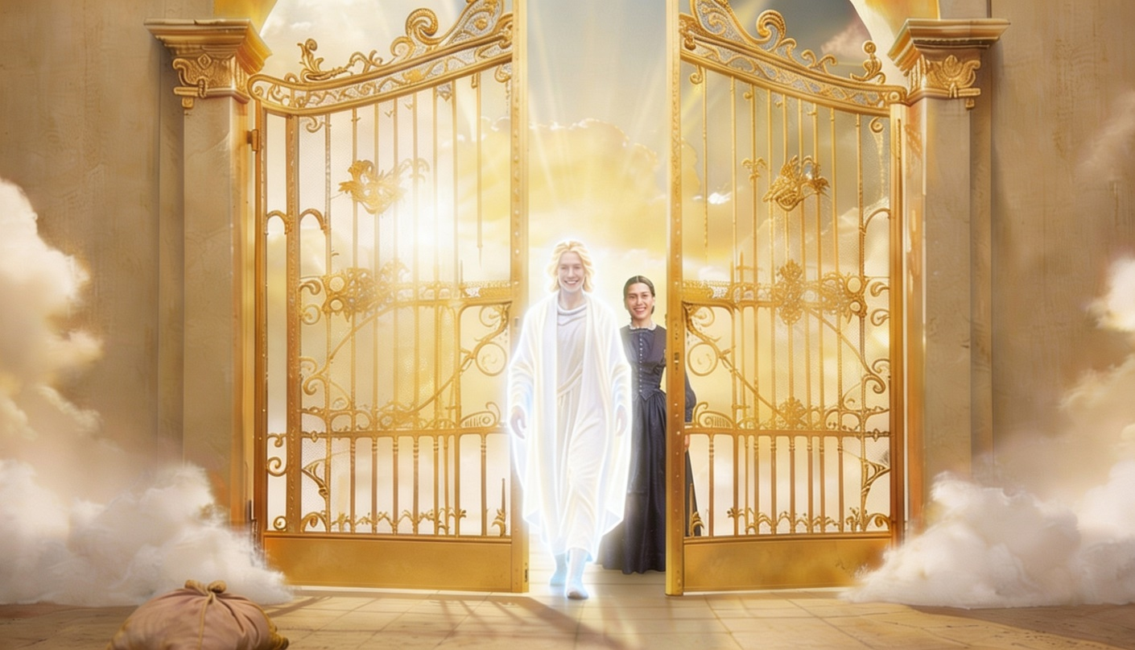
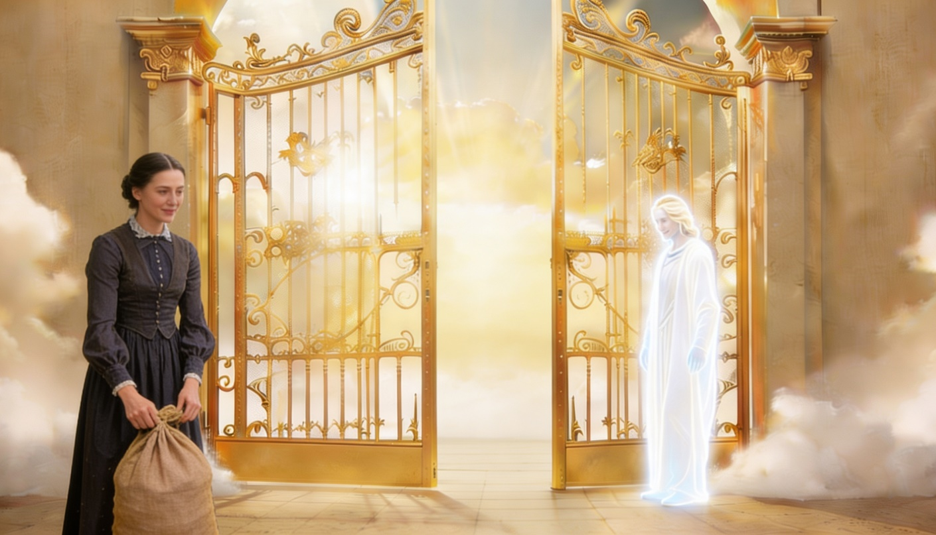
Beidzot, atguvusi spēkus, piecēlos. Joprojām Jēzus uz mani noraudzījās mīlošām acīm, un Viņa smaids piepildīja manu dvēseli ar prieku. Viņa klātbūtne manī modināja svētu godbijību un neaprakstāmu mīlestību.
Tad mans gids atvēra vārtus, un mēs izgājām.
Viņš man lika atgriezties, paņemt visu, ko biju atstājusi ārā.

Slide 8

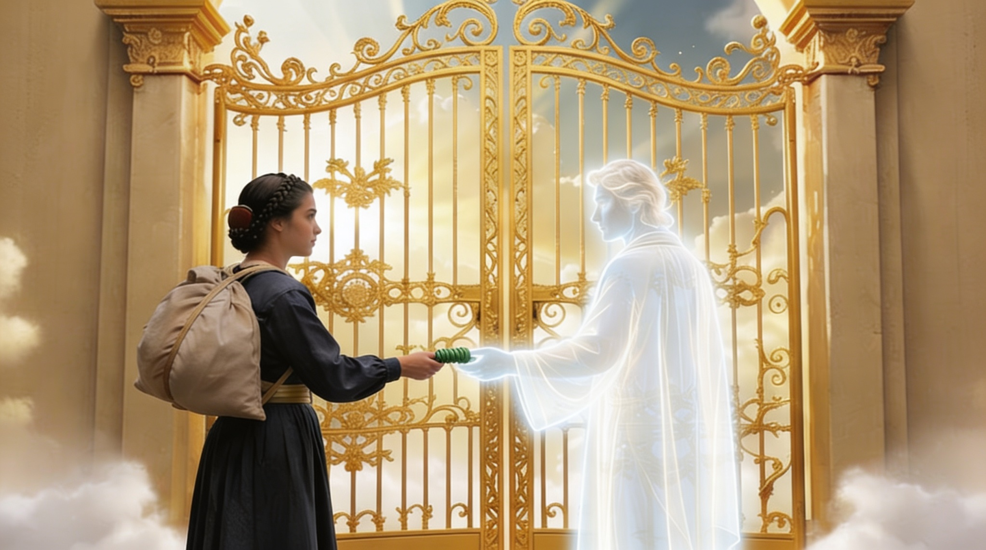
Kad tas bija izdarīts, viņš man iedeva labi satītu zaļu aukliņu. Viņš man lika to piestiprināt pie sirds un, kad es vēlētos redzēt Jēzu, izvilkt šo auklu no krūtīm un attīt pēc iespējas vairāk. Viņš brīdināja, lai es to ilgi neatstāju satītu, lai neveidotos mezgli un to nebūtu grūti izstiept.

Slide 9

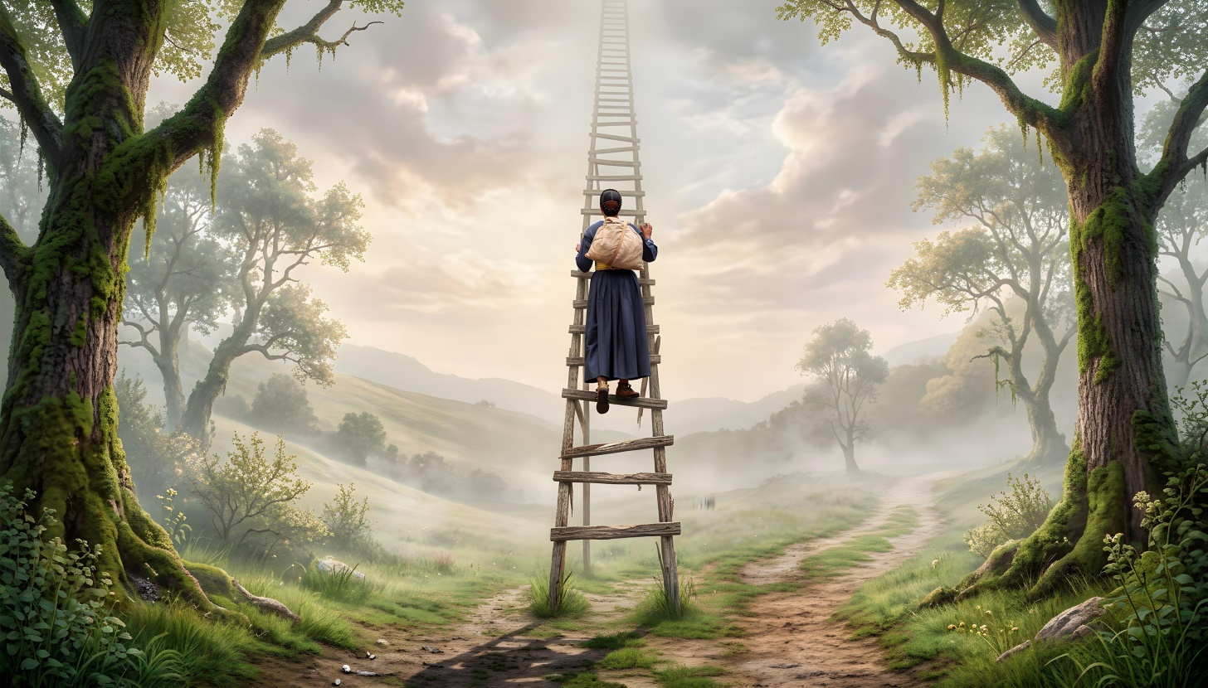
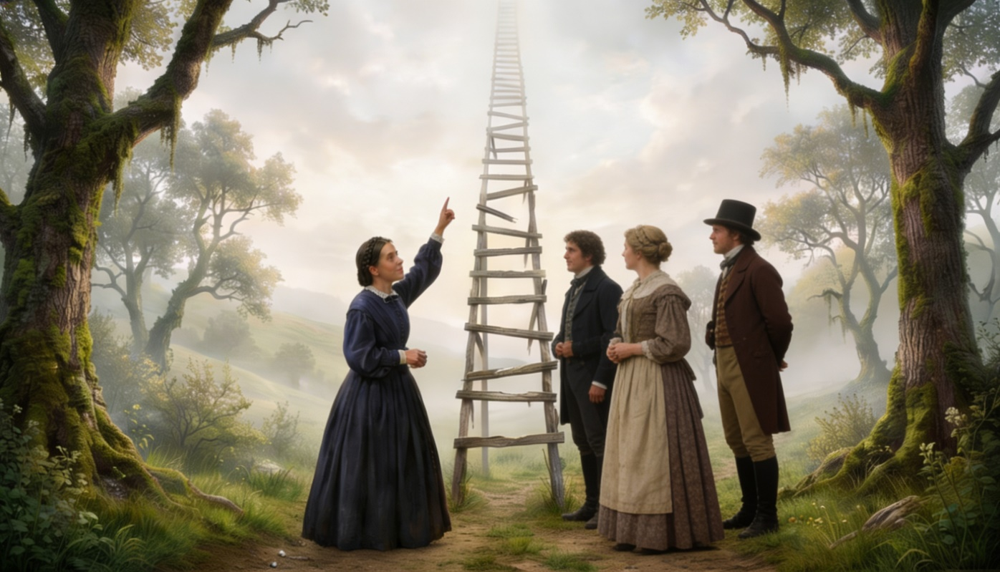
Es pieliku virvi pie sirds un priecīgi kāpu pa šaurajām kāpnēm uz leju, slavējot Kungu un norādot visiem, kas atradās manā ceļā, stāstīju kur viņi var atrast Jēzu.
Šis sapnis man deva cerību. Zaļā aukla man bija ticības simbols, un manā dvēselē uzplauka brīnišķīgā vienkāršība, kas raksturo uzticēšanos Dievam.

